Slide 1
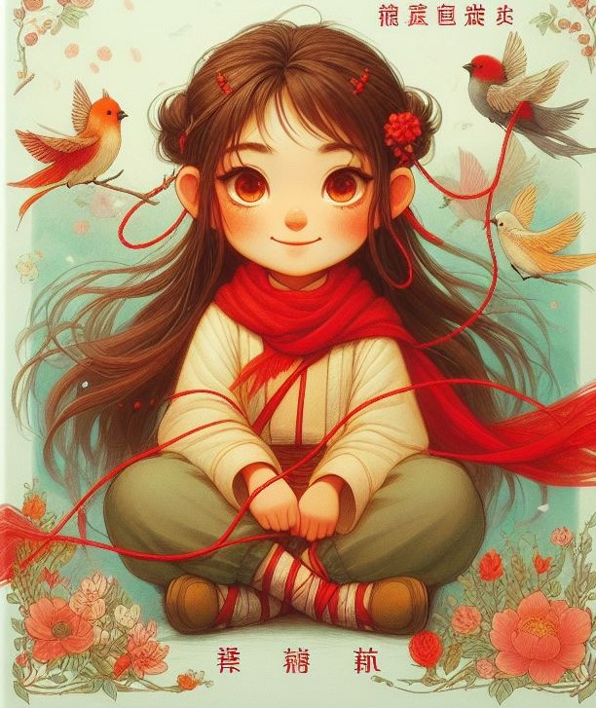
Elisa Martins
ELISA MARTINS
Aikko e o fio vermelho

Slide 2
01
A descoberta de Aikko

Slide 3
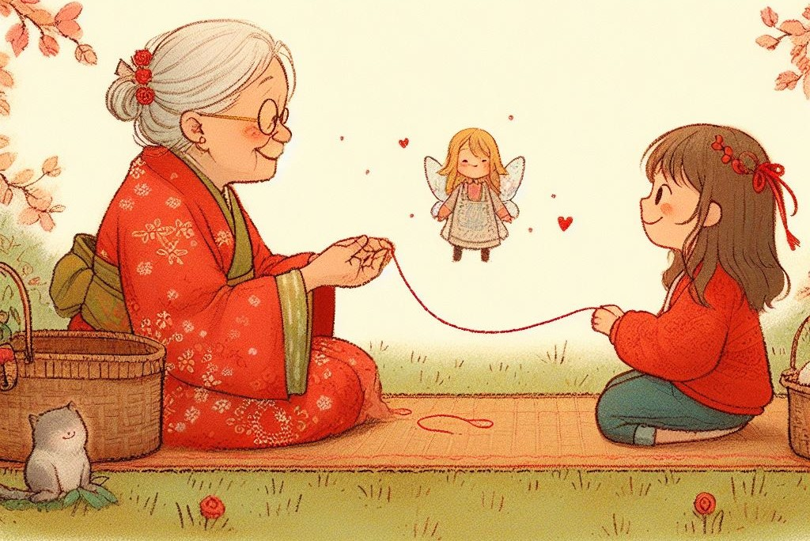
A descoberta de Aikko
Era uma vez, em uma pequena vila no Japão, uma menina chamada Aikko, que era uma menina curiosa e que adorava ouvir as histórias que contadas por sua avó.
Sua avó sempre dizia que todos nós estamos conectados por um fio vermelho invisível. Um dia, enquanto brincava no jardim, Aikko perguntou:
— Vovó, o que é esse fio vermelho de que você fala?
A avó sorriu e começou a contar uma história mágica.

Slide 4
02
A história do Fio Vermelho

Slide 5
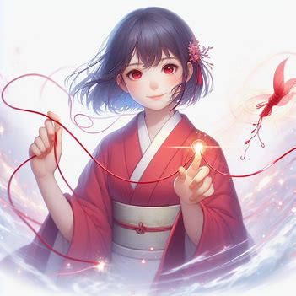
A história do Fio Vermelho
— Há muito tempo, os deuses amarravam um fio vermelho nos dedos mindinhos das pessoas que estavam destinadas a se encontrar. Não importa o quanto o fio se esticasse ou se enrolasse, ele nunca se quebrava. Isso significava que, em algum lugar, havia uma pessoa especial para cada um de nós.
Aikko ficou maravilhada. Ela olhou para os próprios mindinhos, imaginando se tinha um fio vermelho invisível.

Slide 6
03
A Jornada de Aikko

Slide 7
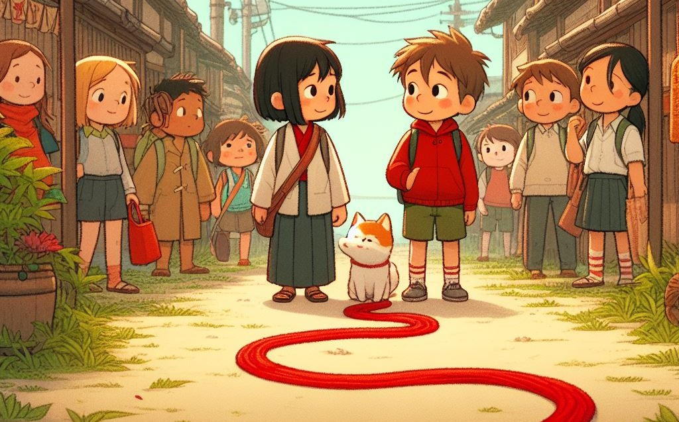
A jornada de Aikko
Um dia, Aikko decidiu procurar esse fio vermelho. Ela andou pela vila, perguntando aos amigos e vizinhos se sabiam sobre a lenda. Todos tinham suas próprias histórias e exemplos.
— Talvez o fio vermelho seja como quando encontramos um amigo especial na escola — disse sua amiga Hana. — Mesmo que a gente brigue, sempre voltamos a ser amigas.
— Ou como quando você encontra um animalzinho perdido e ele se torna seu melhor amigo — sugeriu Kenji, um menino que adorava animais.

Slide 8
04
O Encontro Mágico

Slide 9
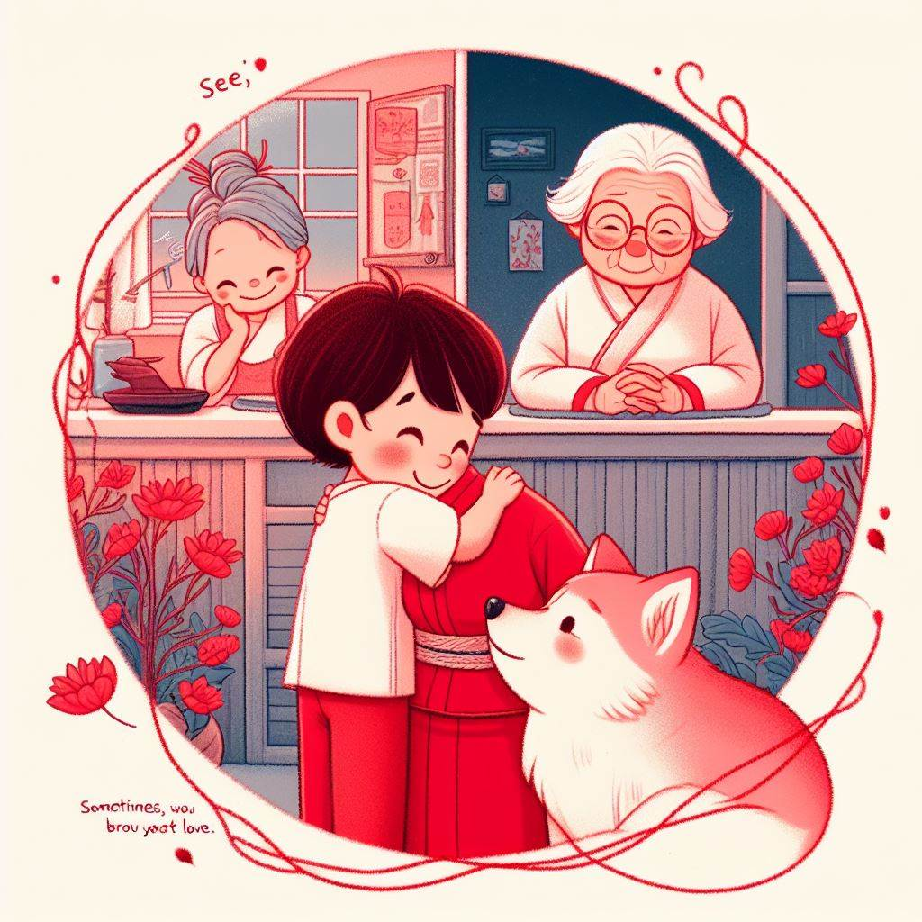
O encontro mágico
Enquanto caminhava perto do rio, Aikko encontrou um cachorrinho perdido. Ele estava sozinho e parecia triste. Aikko se aproximou devagar e estendeu a mão. O cachorrinho abanou o rabo e pulou no colo dela. A menina sentiu uma conexão imediata e decidiu levá-lo para casa.
— Vou chamá-lo de Taro — disse Aikko, feliz.

Slide 10
05
A Reflexão

Slide 11
A reflexão
De volta em casa, Aikko contou à avó sobre Taro. A avó sorriu e disse:
— Viu, Aikko? O fio vermelho te trouxe Taro. Às vezes, o fio não é visível, mas sentimos a ligação em nosso coração.
Aikko abraçou Taro e pensou nas palavras da avó. Percebeu que o fio vermelho não era apenas sobre encontrar um grande amor, mas sobre todas as conexões especiais em nossas vidas — amigos, família e até mesmo animais de estimação.
Nos dias seguintes, Aikko começou a perceber o fio vermelho em todos os lugares. Quando ajudava um amigo na escola, quando fazia novos amigos no parque, ou quando compartilhava um sorriso com alguém triste. Ela entendeu que o fio vermelho estava presente sempre que havia amor e bondade.

Slide 12
06
O Fio Vermelho no Dia a Dia

Slide 13
O Fio Vermelho no dia a dia
E assim, Aikko cresceu sabendo que o fio vermelho era uma lembrança de que estamos todos conectados. Ela aprendeu que devemos valorizar cada encontro e cada amizade, porque todos têm um papel especial em nossas vidas.
E você, já encontrou alguém especial em seu caminho? Talvez vocês também estejam ligados pelo fio vermelho!
Lembre-se, o fio vermelho nos ensina que nunca estamos sozinhos. Sempre há alguém especial esperando por nós, seja um amigo, um familiar ou até mesmo um bichinho de estimação. A importância está em valorizar e cuidar dessas conexões com amor e carinho.

Slide 14
AGRADECIMENTOS

Slide 15
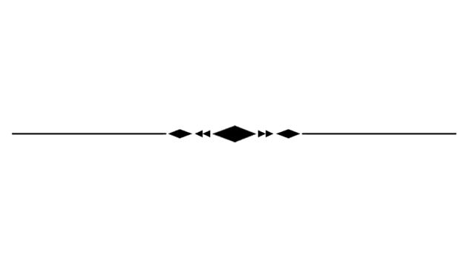

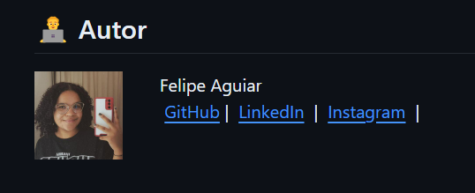
OBRIGADO POR LER ATÉ AQUI
Esse Ebook foi gerado por IA, e diagramado por humano. O passo a passo se encontra no meu Github
. Esse conteúdo foi gerado com fins didáticos de construção, não foi realizado uma validação cuidadosa humana no conteúdo e pode conter erros gerados por uma IA.
https://github.com/ElisaaMartins/Ebook-com-ChatGPT-MidJourney

